Slide 1
Jaunākie pētījumi par nelegālo cigarešu apriti un patēriņu
Eiropā un Latvijā
5. Nacionālais kontrabandas problemātikas forums
“Cīņa ar kontrabandu – izaicinājumi un panākumi”
2023. gada 28. jūnijā
Madara Apsalone
«Philip Morris Latvia» ārējo attiecību vadītāja

Slide 2
KPMG pētījums par nelegālo cigarešu patēriņu 2022.gadā
- pieeja un metodoloģija
Legāli pārdotās cigaretes
- no valsts izvestās
= legāli patērētās cigaretes
+ no citām valstīm legāli ievestās cigaretes
+ kontrabandas un viltotās cigaretes
= kopējais cigarešu patēriņš valstī
Katru gadu KPMG publicē pētījumu nelegālā cigarešu tirgus attīstības un tendenču novērtēšanai Eiropā.
Dati:
Nīlsena tukšo cigarešu paciņu pētījums (EPS)
Ražotāju, valsts iestāžu un aģentūru dati par legālo cigarešu tirdzniecību katrā valstī.
Aprēķins:
- KMPG modelis ES ienākošo un izejošo cigarešu plūsmu novērtēšanai

Slide 3
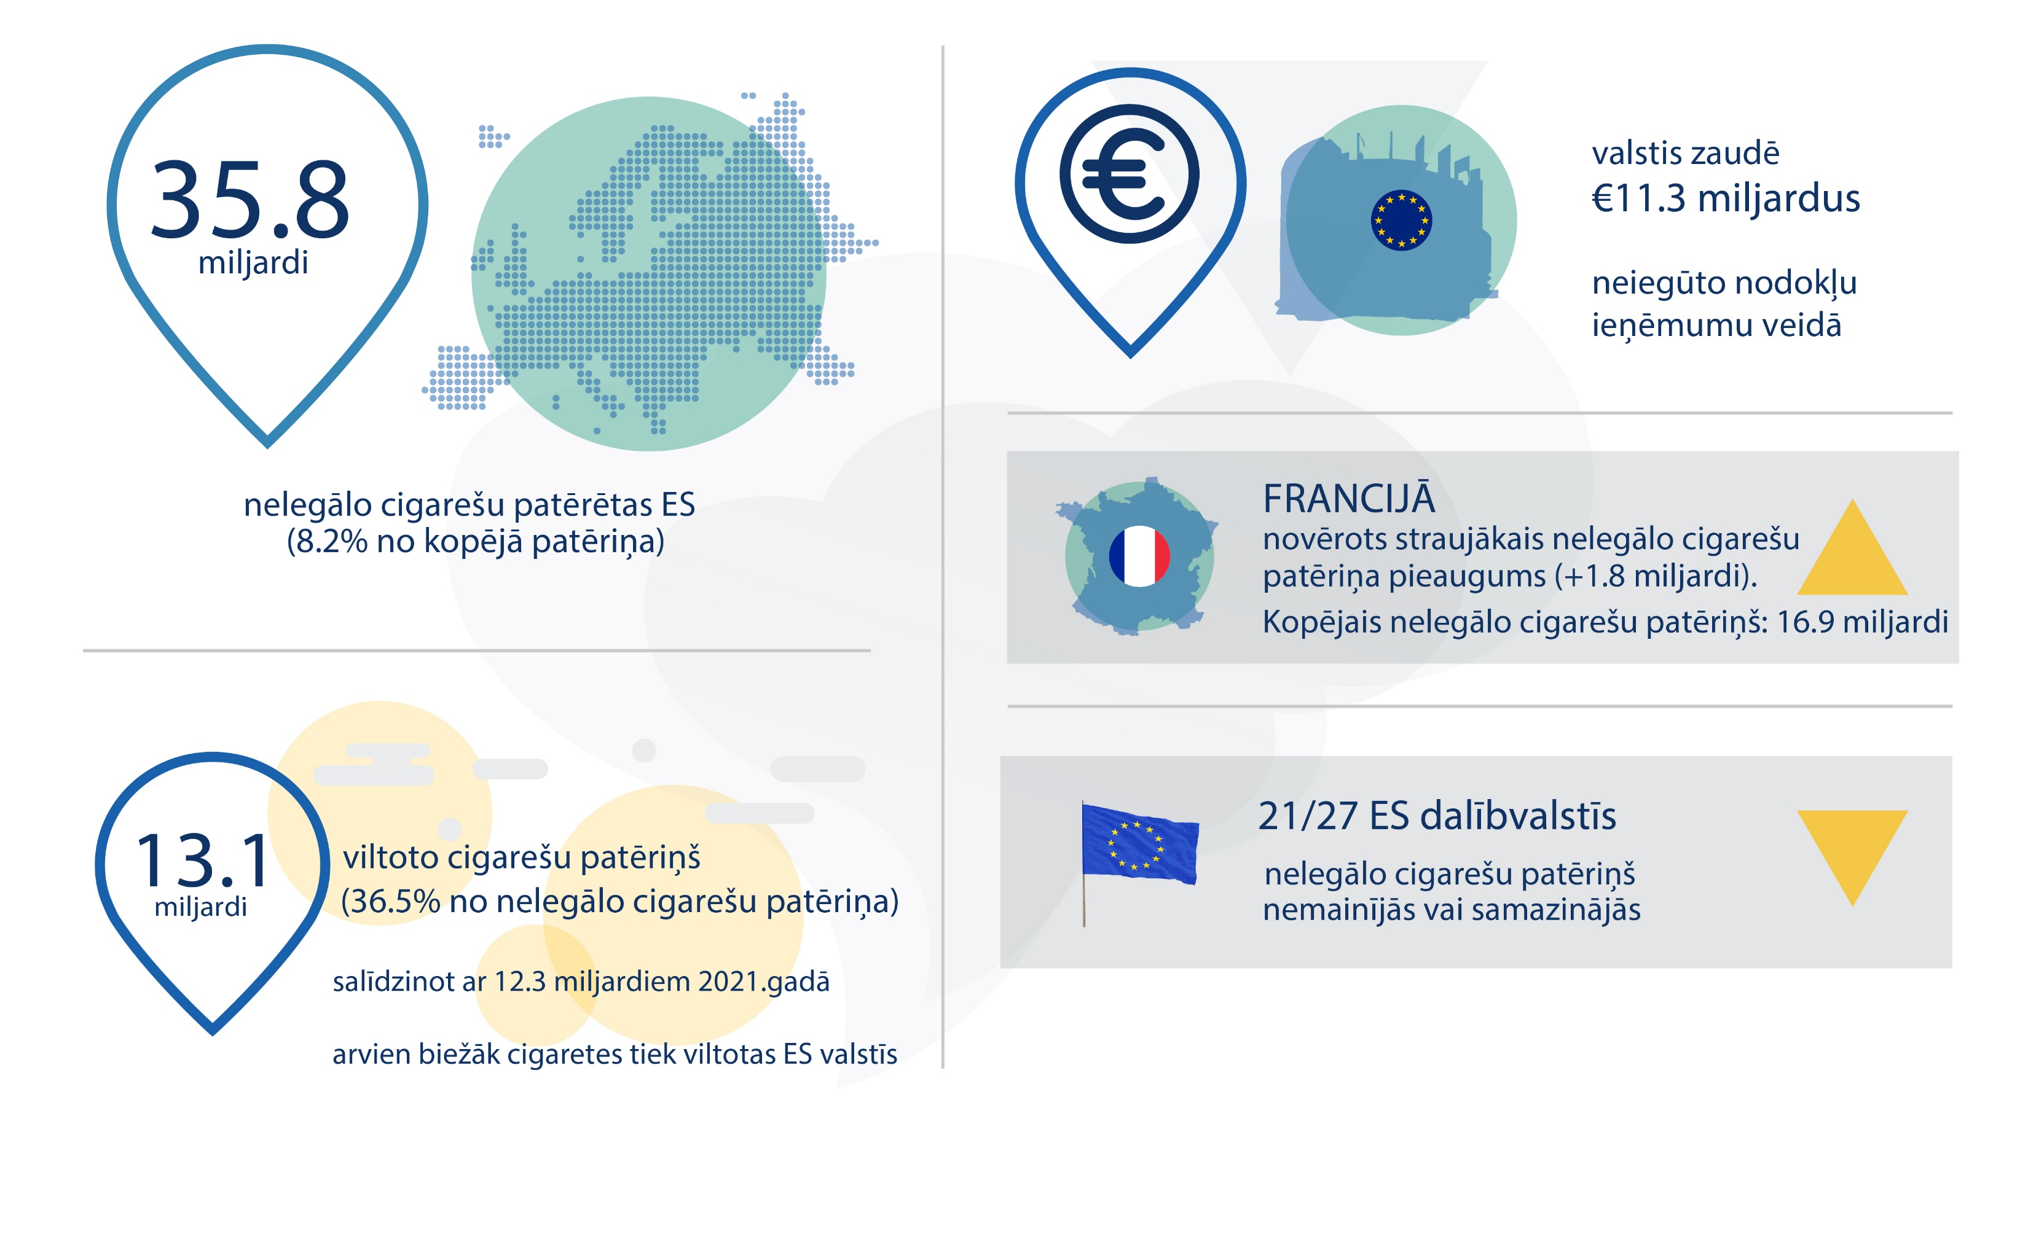
Nelegālo cigarešu patēriņš ES (2022)
Tendences:
Kopējais cigarešu patēriņš ES ↓ par 0.3%, bet nelegālo cigarešu patēriņš ↑ par 0.7%, sastādot 8.2% no kopējā cigarešu patēriņa.
Kopējais citu valstu cigarešu patēriņš ES dalībvalstīs ↑ par 7% (no citām valstīm legāli ievestās ↑ par 20%, bet vēl nesasniedz pirms Covid līmeni)
T.s. «baltā kontrabanda» turpināja ↓ par 14.3%.
Izaicinājumi:
Viltoto* cigarešu īpatsvars ↑ par 6.2% līdz 13.1 mljrd. cig. – augstākais līmenis kopš 2006.gada.
Viltojumi sastādīja 36.5% nelegālo cigarešu patēriņa ES (61.5% Francijā).
KPMG uzskata, ka liela daļa tika nelegāli ražotas Rietumeiropā.
*Viltojumi = BAT, ITL, JTI un PMI zīmolu cigarešu viltojumi, kas noteikti Nīlsena tukšo cigarešu paciņu pētījumu ietvaros

Slide 4
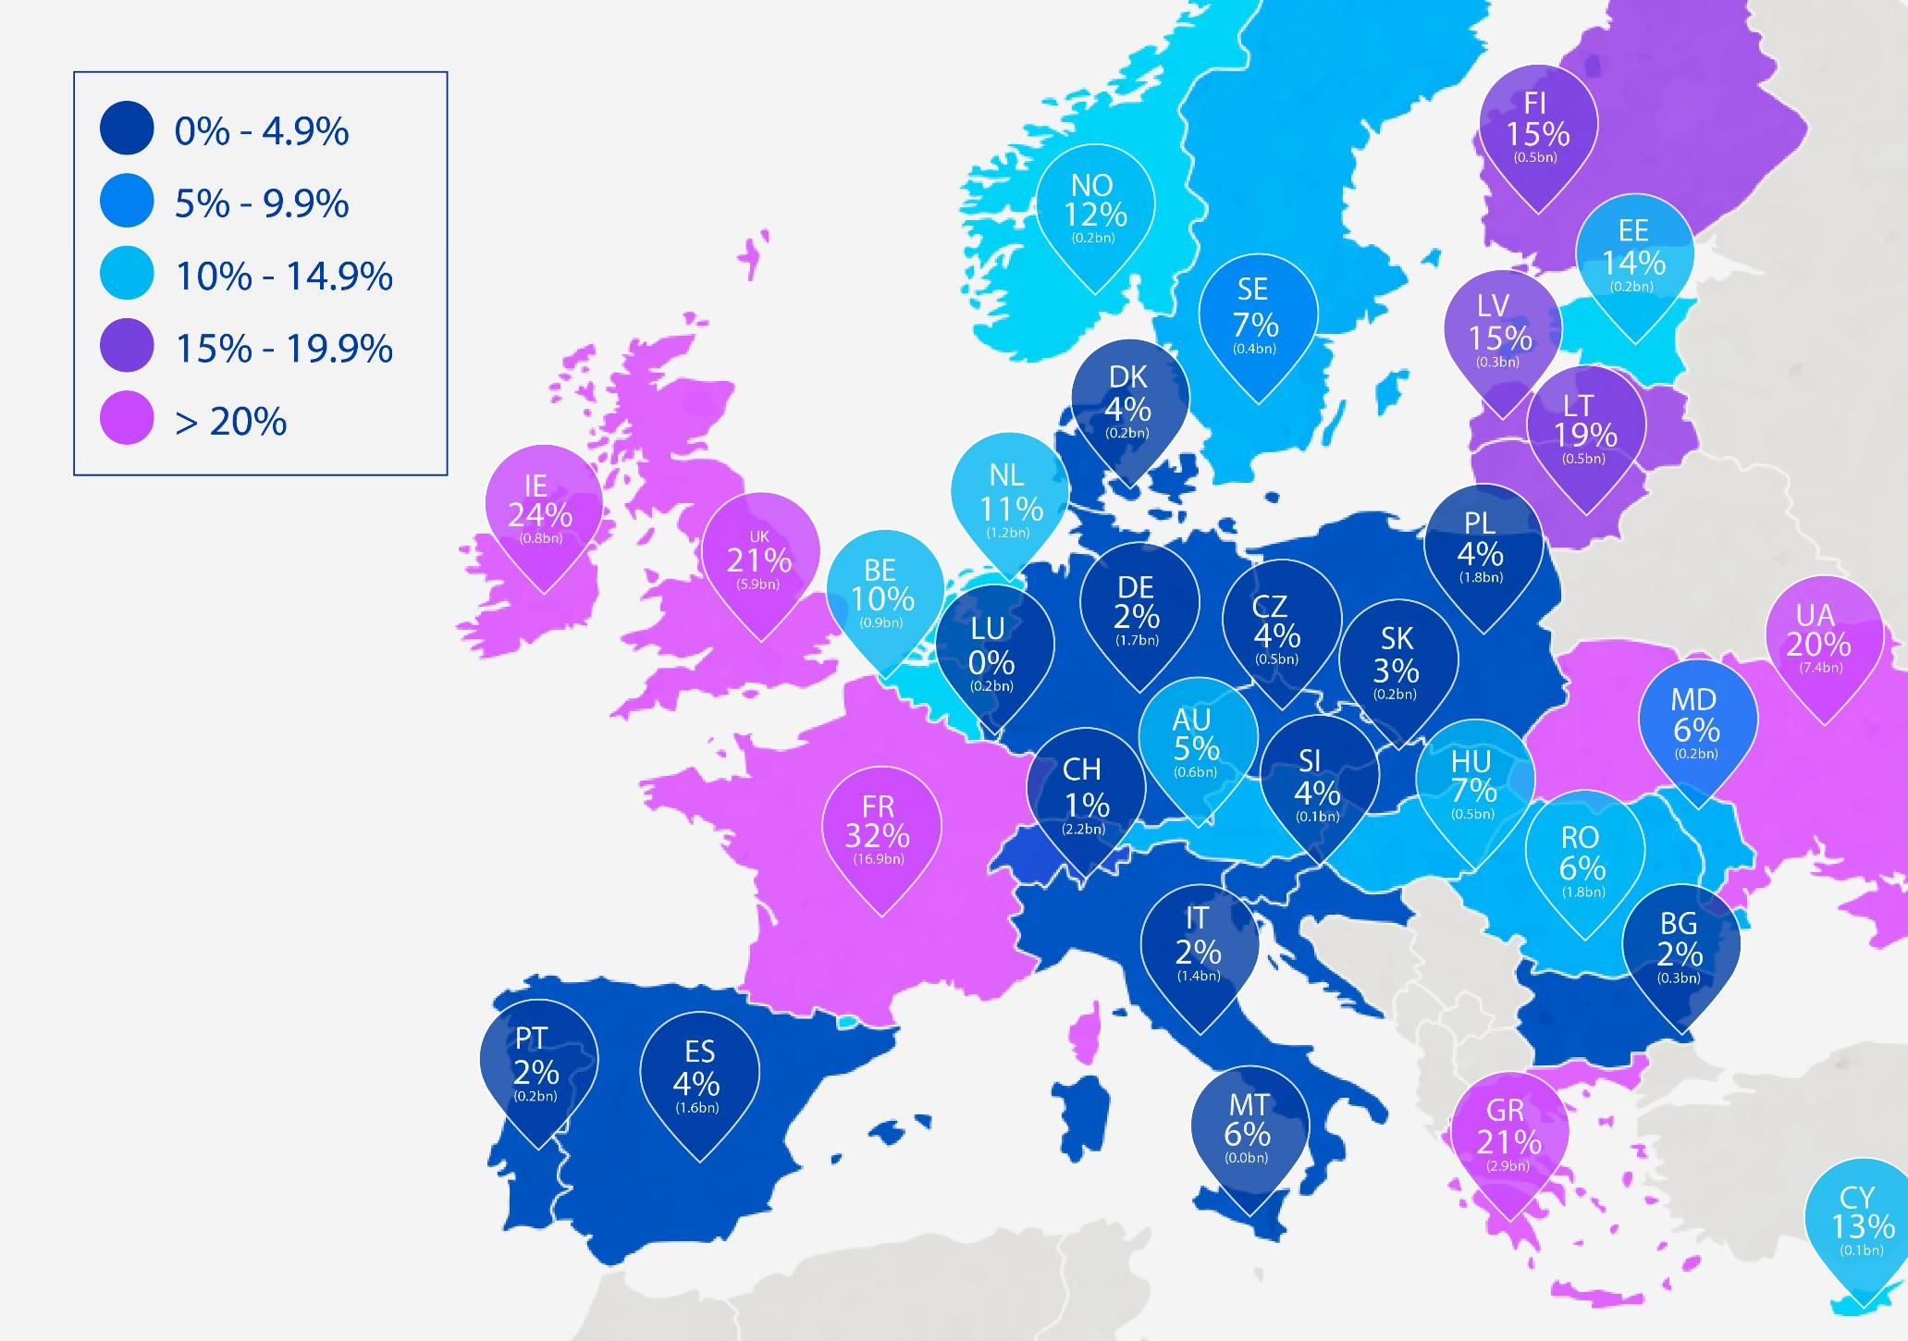
Nelegālo cigarešu patēriņš (2022)
Nelegālo cigarešu patēriņš
% no kopējā patēriņa
18 ES valstīs nelegālo cigarešu patēriņš veido mazāk kā 10% no kopējā cigarešu patēriņa
12 ES valstīs nelegālo cigarešu patēriņš 2022.g. samazinājās

Slide 5
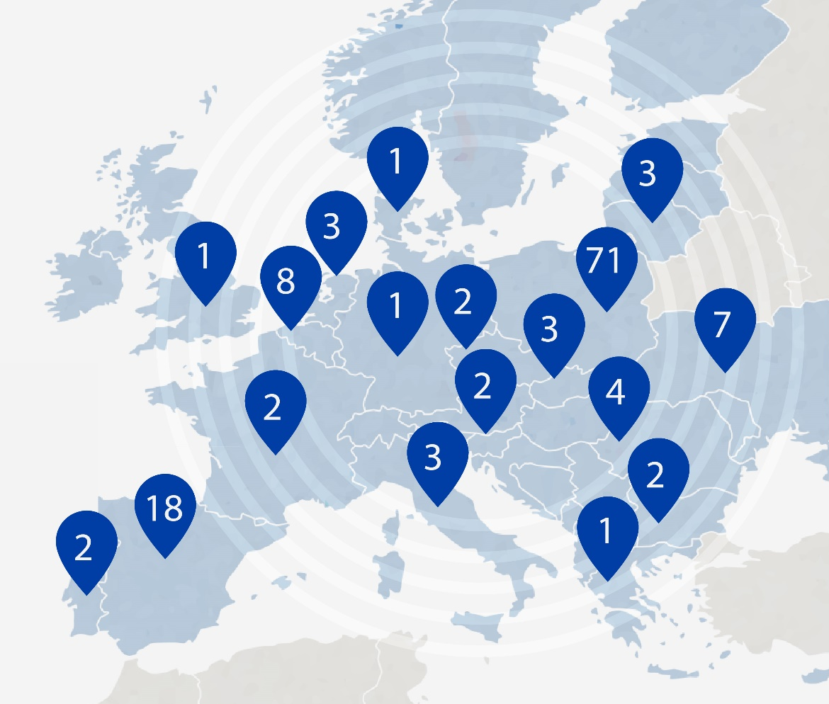
Atklātās nelegālo cigarešu ražotnes (2022)
Vismaz 134 ražotnes
18 ES valstīs
Nelegālā cigarešu ražošana ES, īpaši Rietumeiropā, pieaug
Arvien biežāk tiek viltoti premium cigarešu zīmoli pārdošanai ES valstīs ar augstākajām cigarešu cenām

Slide 6
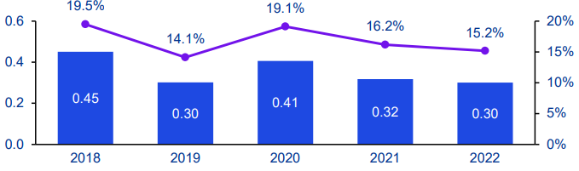
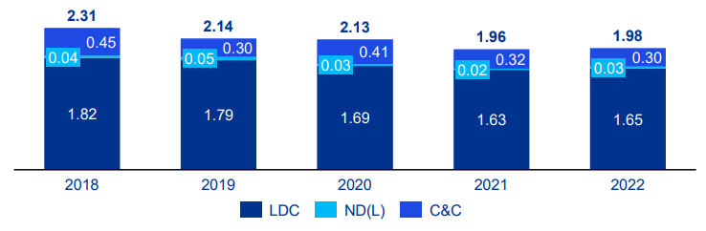
Nelegālo cigarešu patēriņš Latvijā (2022)
Kopējais patēriņš
1.98 mljrd.
C&C patēriņš
301 milj.
15.2 % kopējā patēriņa C&C
48 milj. EUR zaudējumi budžetam
Kopējais patēriņš, 2018 - 2022 (mljrd. cig.)
Kontrabandas cigarešu īpatsvars, 2018 - 2022
Miljrd. cig.
% no patēriņa
C&C
C&C % no kopējā patēriņa
~70% no kontrabandas un viltoto cigarešu sastādīja t.s. «baltā kontrabanda»
(cigaretes, kas legāli ražotas citās valstīs, galvenokārt Baltkrievijā, bet nelegāli ievestas Latvijā).
2022.gadā kontrabandas cigarešu īpatsvars Latvijā turpināja samazināties
C&C – kontrabanda un viltojumi

Slide 7
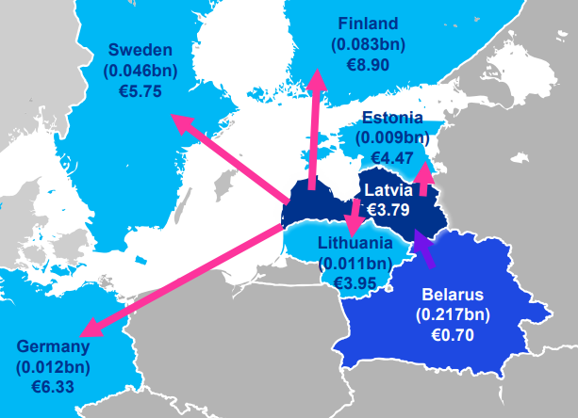
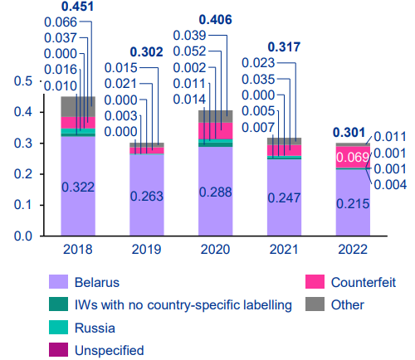
Nelegālo cigarešu patēriņš Latvijā - plūsmas
Baltkrievija
Viltojumi
Cita baltā kontrabanda
Citi
Krievija
67% jeb 217 milj. cigarešu ienāk no Baltkrievijas
Vidējā cigarešu paciņas cena LV – 3.79 EUR, BY – 0.70 EUR
22.9% C&C jeb 69 milj. cigarešu bija viltojumi*
Galvenās cigarešu plūsmas no Latvijas uz Somiju, Zviedriju, Vāciju, Lietuvu un Igauniju
C&C – kontrabanda un viltojumi
*Viltojumi = BAT, ITL, JTI un PMI zīmolu cigarešu viltojumi, kas noteikti Nīlsena tukšo cigarešu paciņu pētījumu ietvaros

Slide 8
Paldies!
Paldies!

